Slide 1
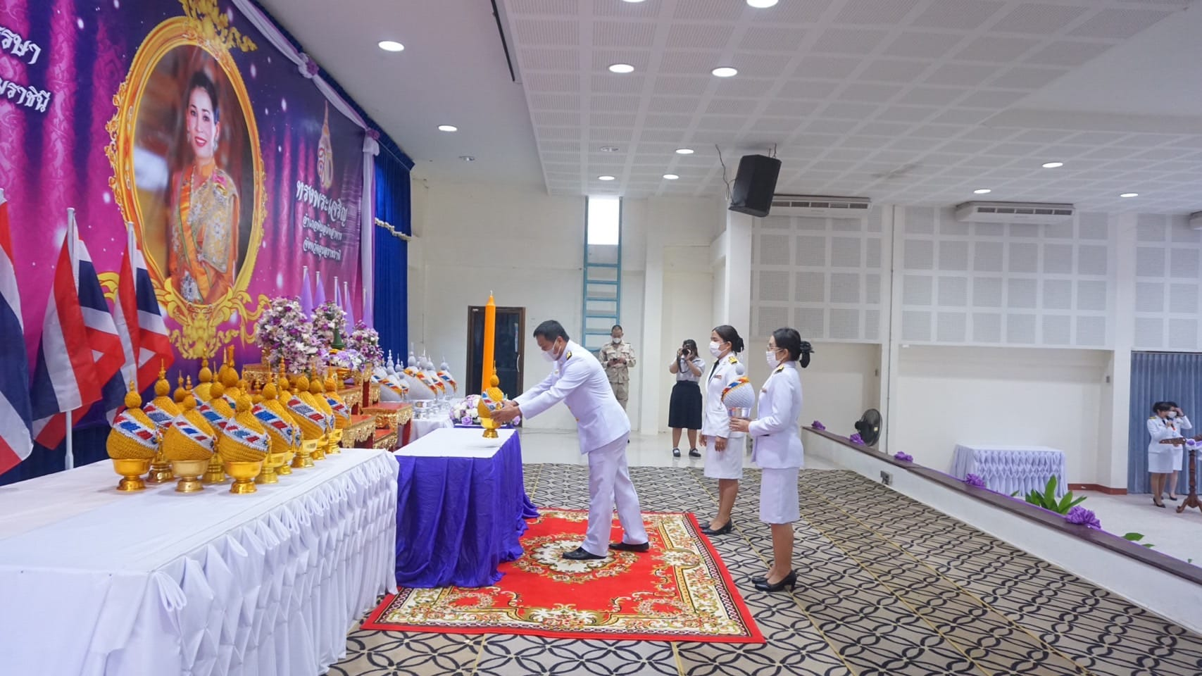
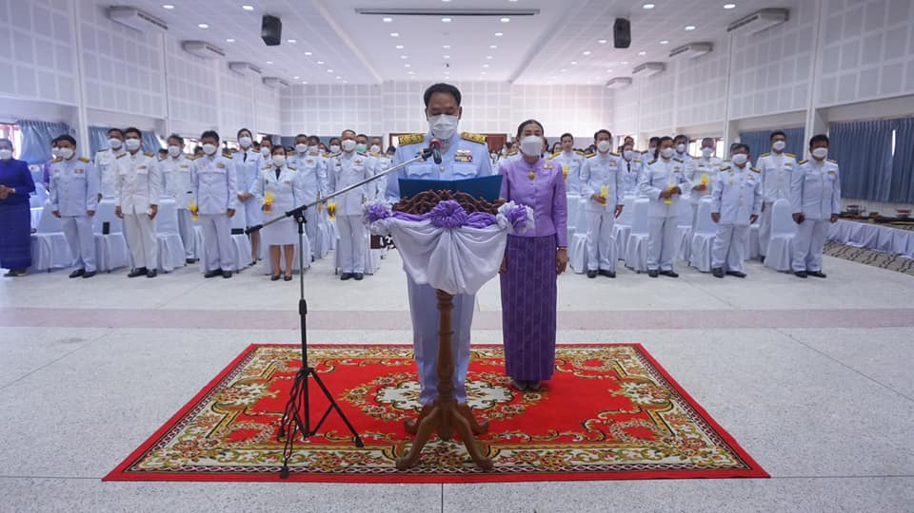
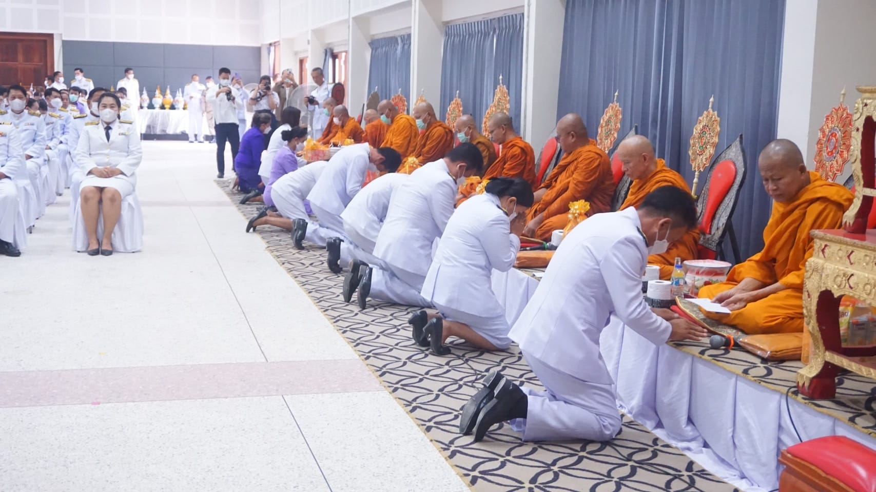
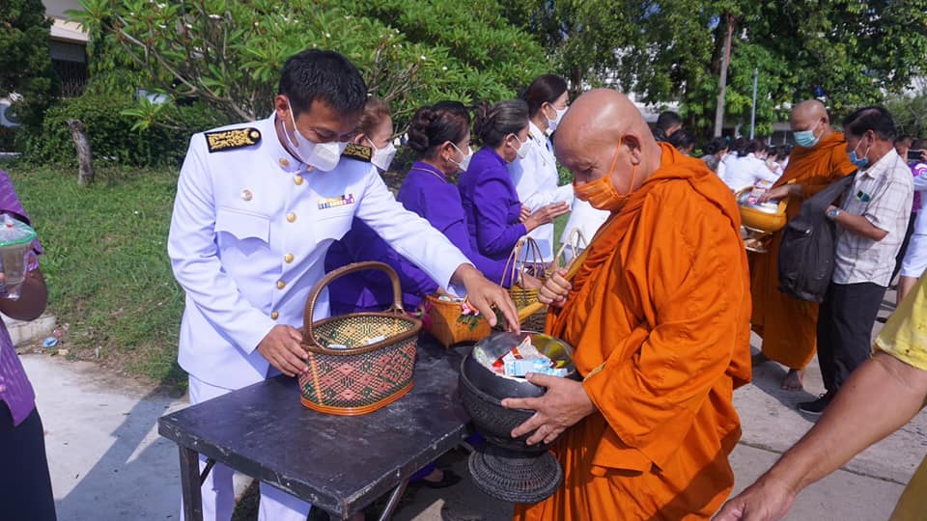
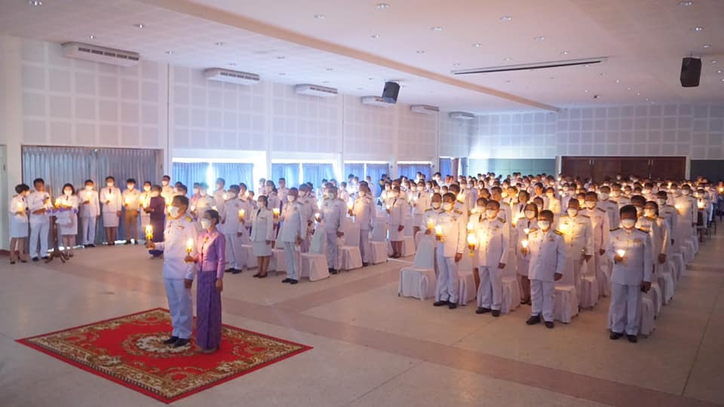
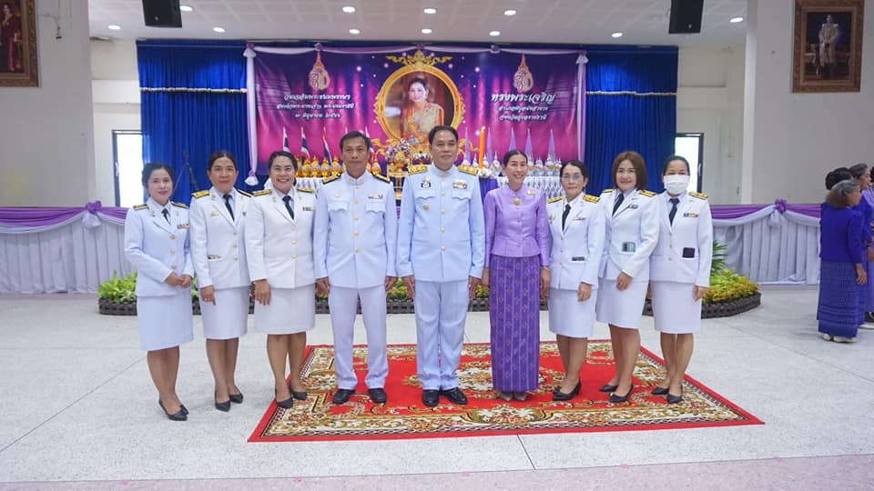
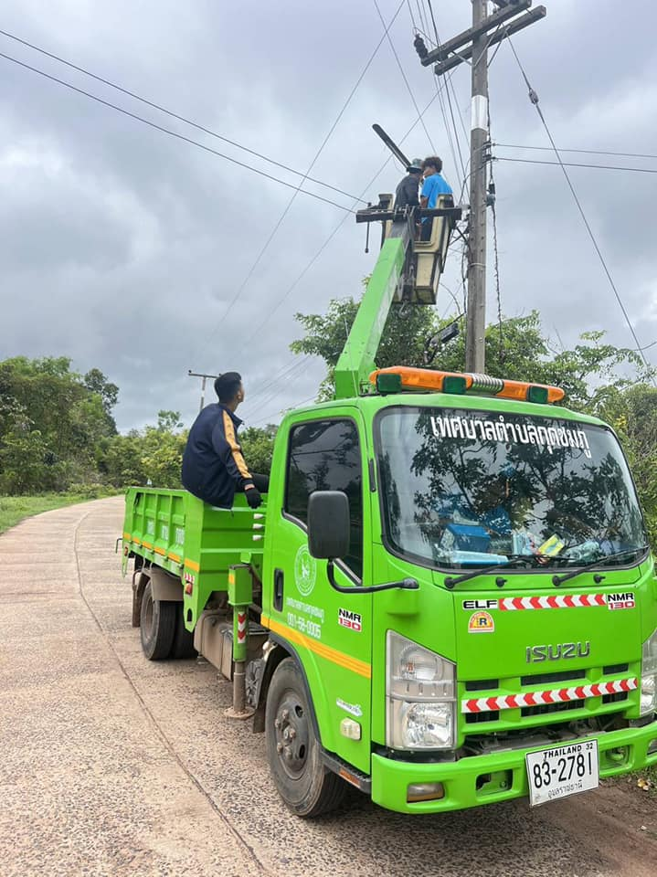
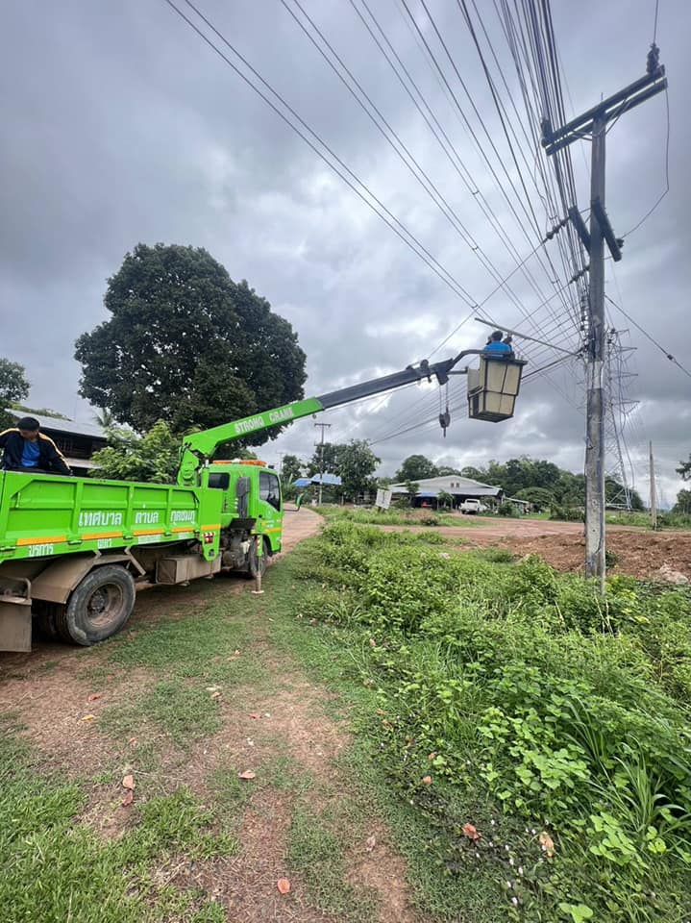
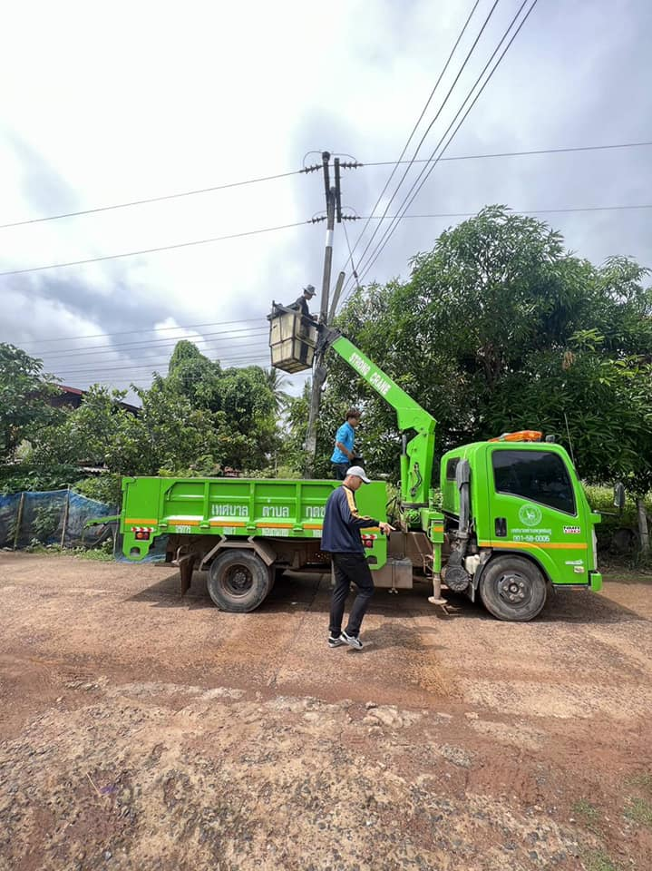
จดหมายข่าว
เทศบาลตำบลกุดชมภู อำเภอพิบูลมังสาหาร จังหวัดอุบลราชธานี
ฉบับที่ 6 เดือนมิถุนายน พ.ศ.2566
วันที่ 3 มิถุนายน 2566 เวลา 07.00 น. นายยงยุตย์ คำก้อน รองนายกเทศมนตรีตำบลกุดชมภู พร้อมด้วยพนักงาน เจ้าหน้าที่เทศบาลตำบลกุดชมภู ร่วมกิจกรรมเฉลิมพระเกียรติสมเด็จพระนางเจ้า ฯ พระบรมราชินี เนื่องในโอกาสเฉลิมพระชนพรรษา 3 มิถุนายน 2566 ณ หอประชุมอำเภอพิบูลมังสาหาร อำเภอพิบูลมังสาหาร จังหวัดอุบลราชธานี
วันที่ 6 มิถุนายน พ.ศ. 2566 เวลา 09.00 น. เทศบาลตำบลกุดชมภู นำโดย นายมนตรี ศรีคำภา นายกเทศมนตรีตำบล
กุดชมภู มอบหมายงานกองช่างเทศบาลกุดชมภู ซ่อมแซมไฟฟ้าแสงสว่าง เพื่อความปลอดภัยในการสัญจรไปมาของพี่น้องประชาชนและประชาชนทั่วไป ณ บ้านคำเม็ก หมู่ 2 ตำบลกุดชมภู อำเภอพิบูลมังสาหาร จังหวัดอุบลราชธานี
สำนักปลัดเทศบาล ฝ่ายอำนวยการ งานประชาสัมพันธ์ เทศบาลตำบลกุดชมภู

Slide 2
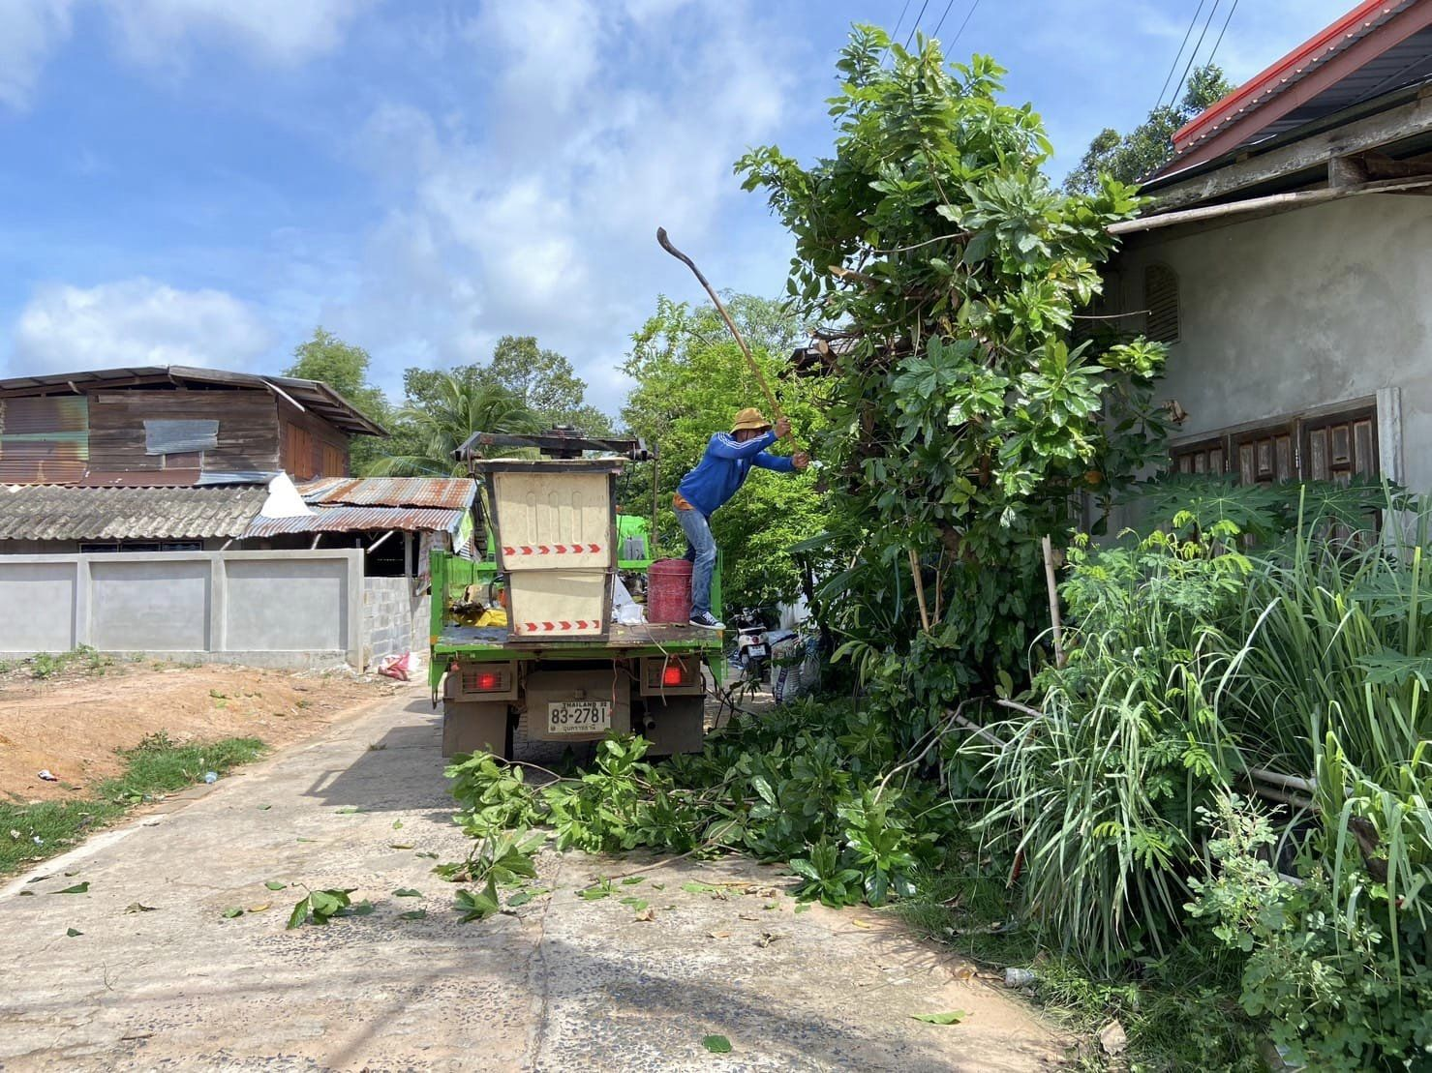
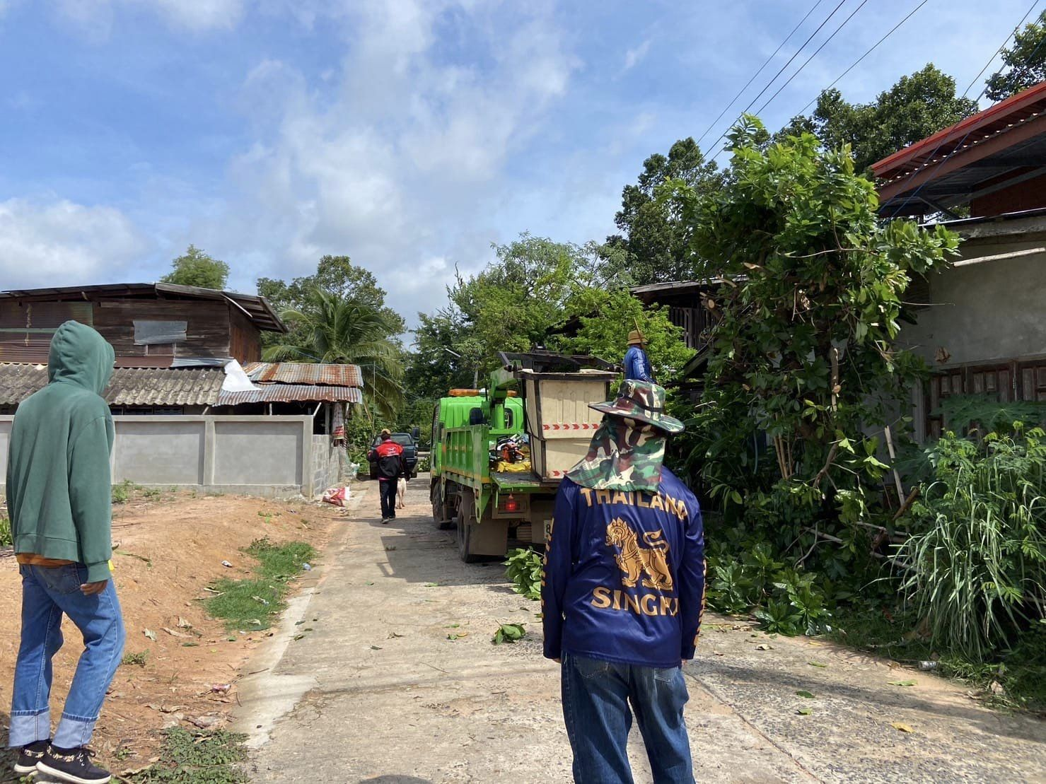
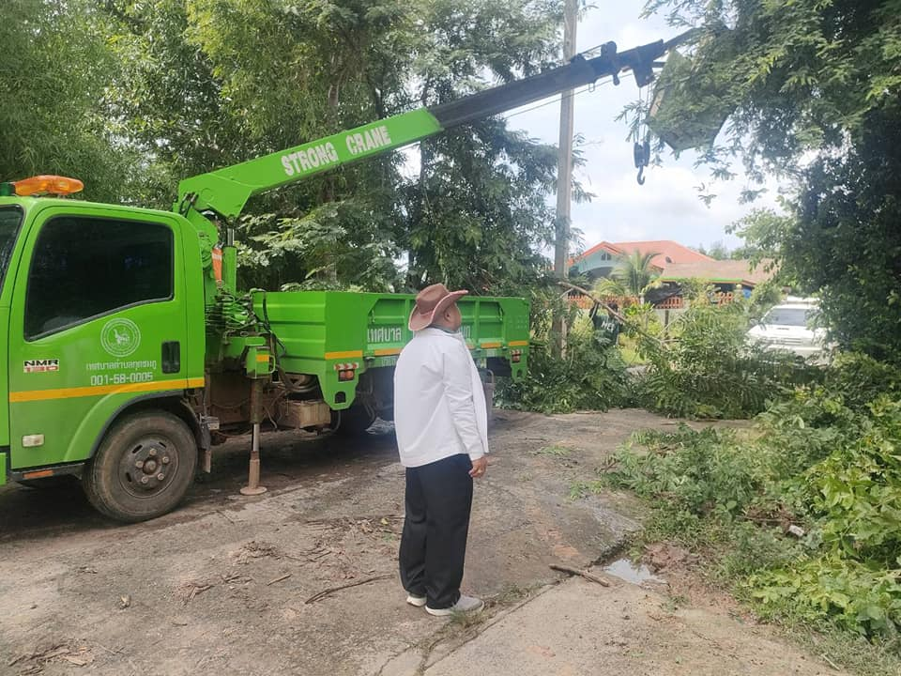
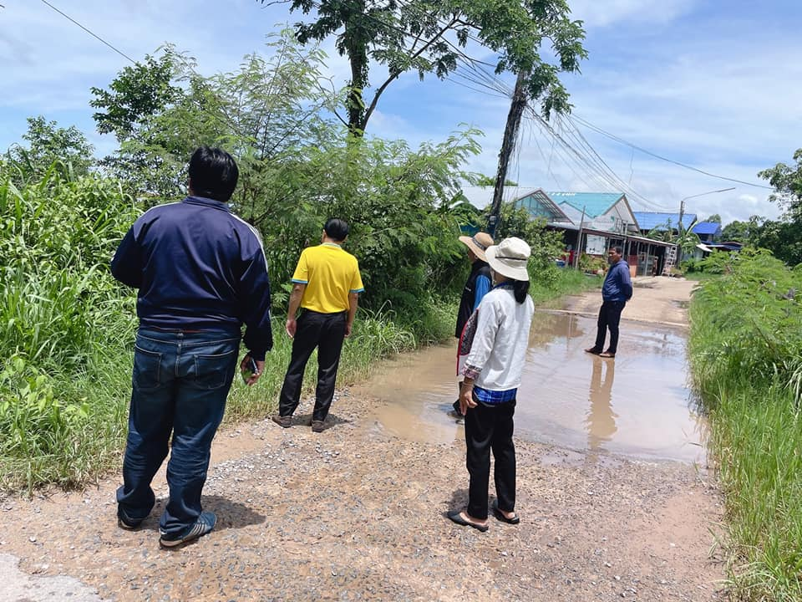
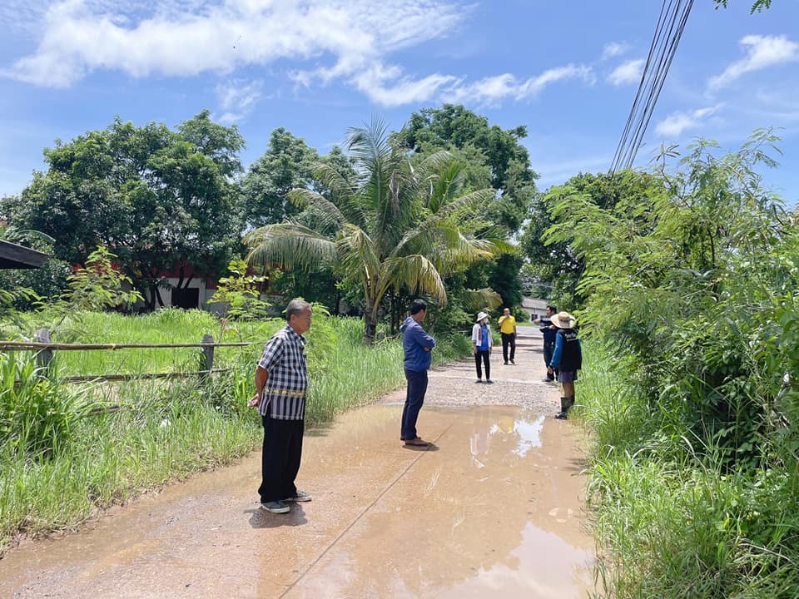
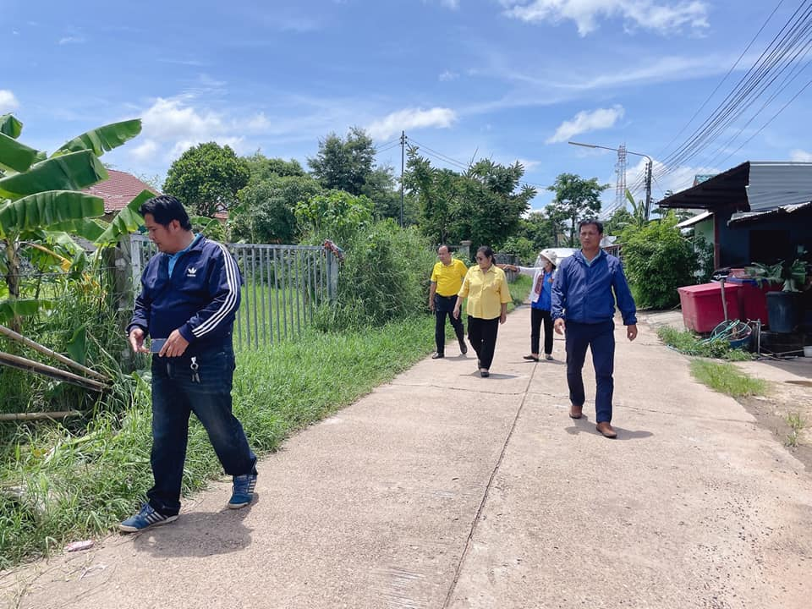
จดหมายข่าว
เทศบาลตำบลกุดชมภู อำเภอพิบูลมังสาหาร จังหวัดอุบลราชธานี
ฉบับที่ 6 เดือนมิถุนายน พ.ศ.2566
วันที่ 13 มิถุนายน พ.ศ. 2566 เวลา 09:30 น .นายมนตรี ศรีคำภา นายกเทศมนตรีตำบลกุดชมภู พร้อมด้วยคณะผู้บริหารเทศบาลตำบลกุดชมภู สมาชิกสภาเทศบาลฯ พนักงาน เจ้าหน้าที่เทศบาลตำบลกุดชมภูร่วมกับประชาชนในพื้นที่ตัดกิ่งไม้ที่กีดขวางทางจราจร ทำความสะอาด ถนนในหมู่บ้าน ม.5 บ้านแก่งเจริญ ถึง วัดแก่งเจริญทัศน์ เพื่อความปลอดภัยในการสัญจรไปมาของประชาชน
วันที่ 19 มิถุนายน 2566 เวลา 11.30 น. นายมนตรี ศรีคำภา นายกเทศมนตรีตำบลกุดชมภู พร้อมด้วยคณะผู้บริหารฯ สมาชิกสภาเทศบาลฯ นายมนัสชัย ญาวงศ์ ผู้อำนวยการกองช่าง ออกสำรวจคลองระบายน้ำ แก้ปัญหาน้ำท่วมถนน เพื่อให้การอำนวยความสะดวกในสัญจรไปมาของประชาชน บ้านยอดดอนชี หมู่ 1 ตำบลกุดชมภู อำเภอพิบูลมังสาหาร จังหวัดอุบลราชธานี
สำนักปลัดเทศบาล ฝ่ายอำนวยการ งานประชาสัมพันธ์ เทศบาลตำบลกุดชมภู

Slide 3
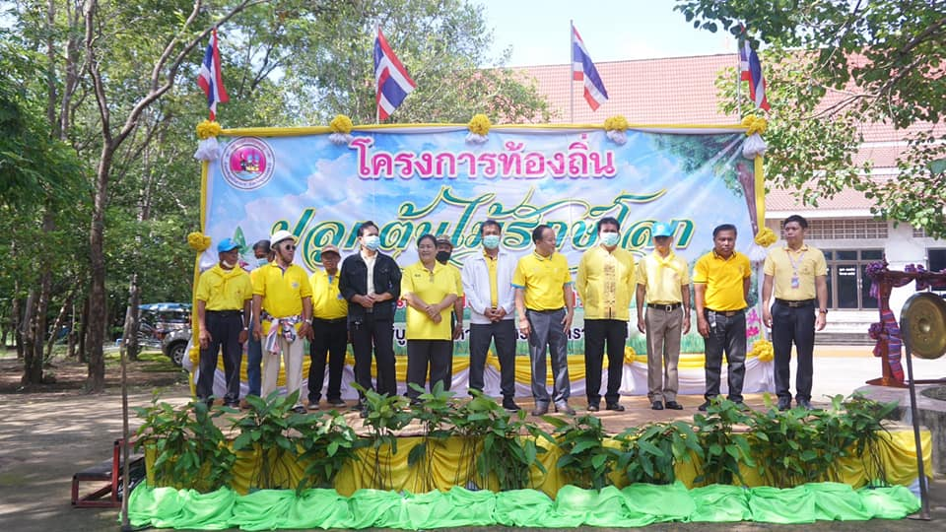
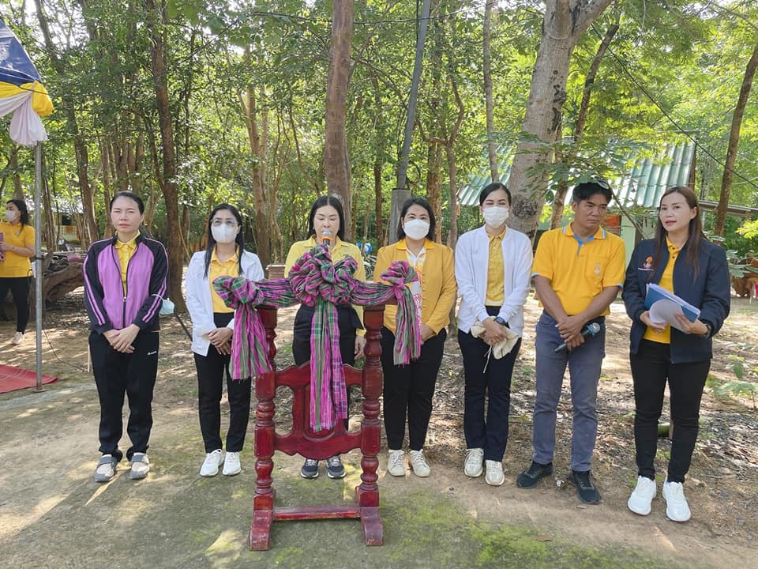
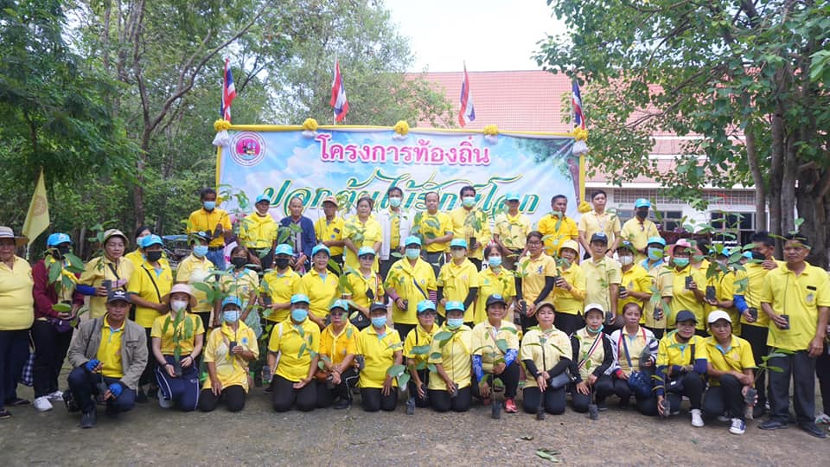
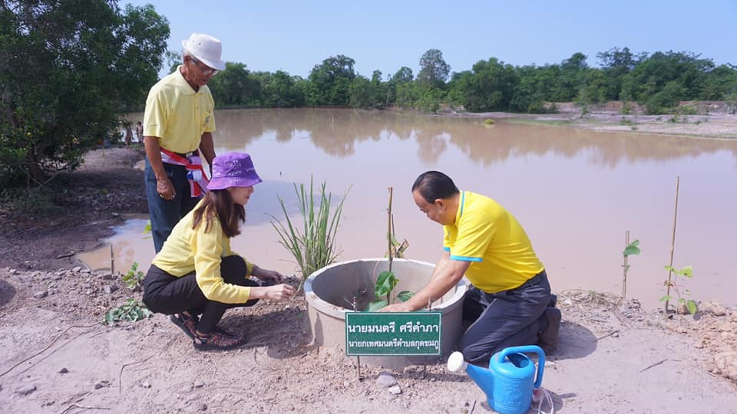
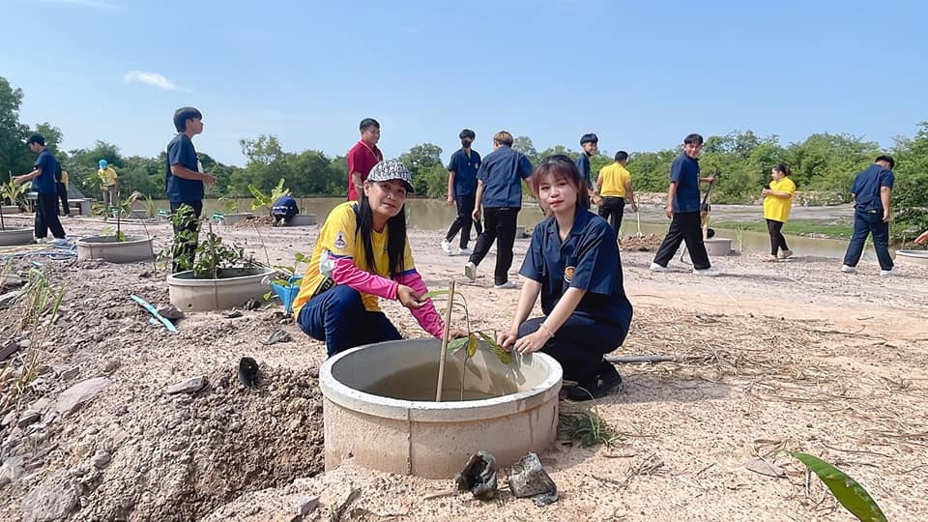
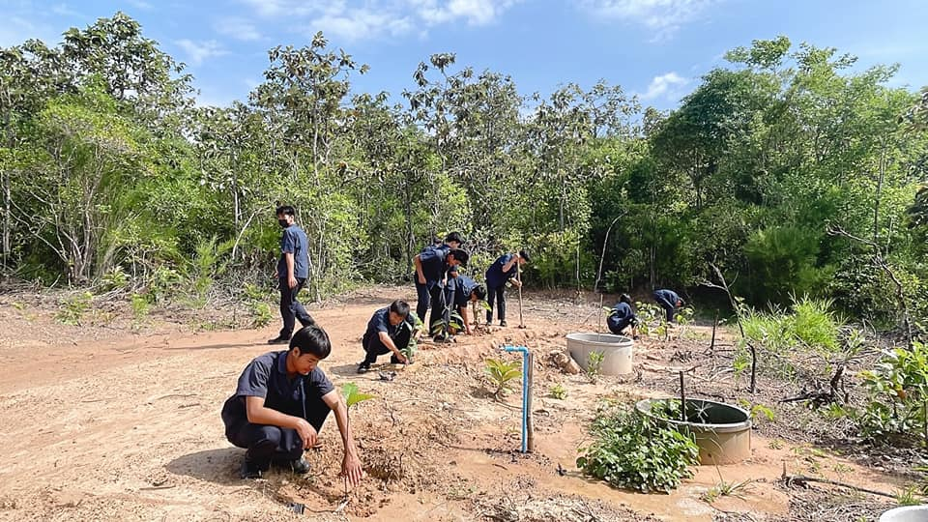
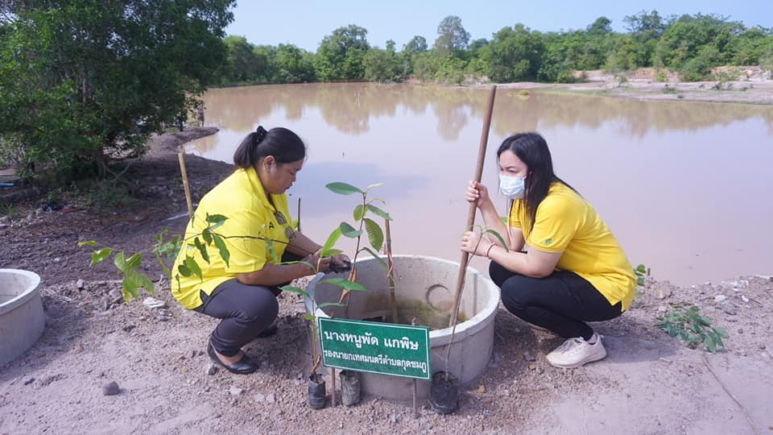
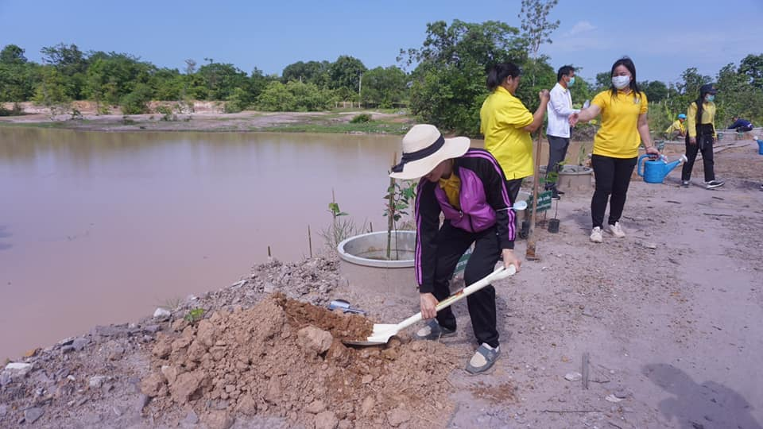
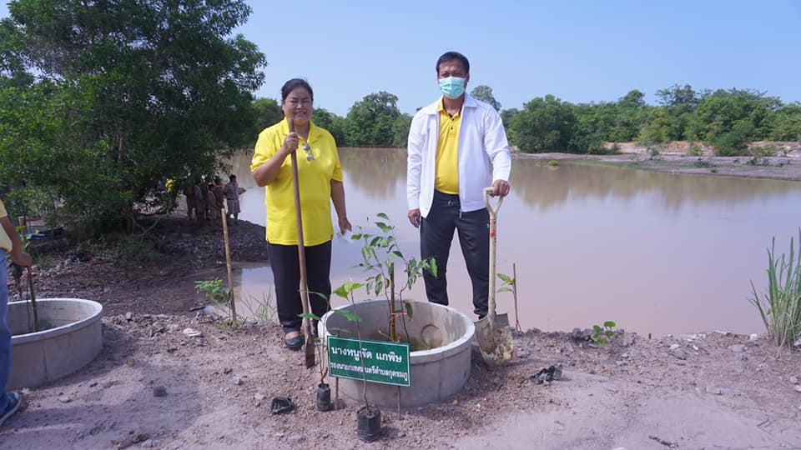
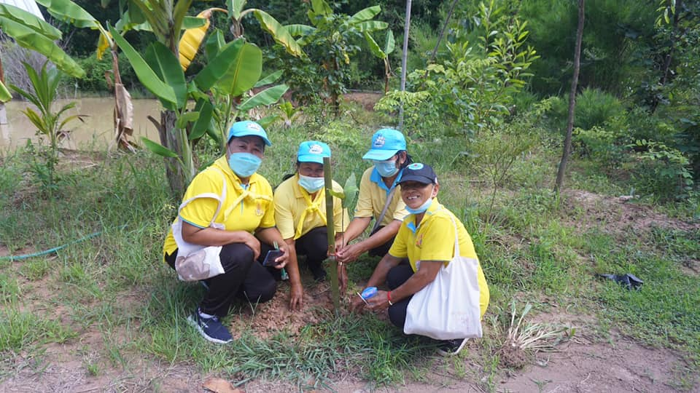
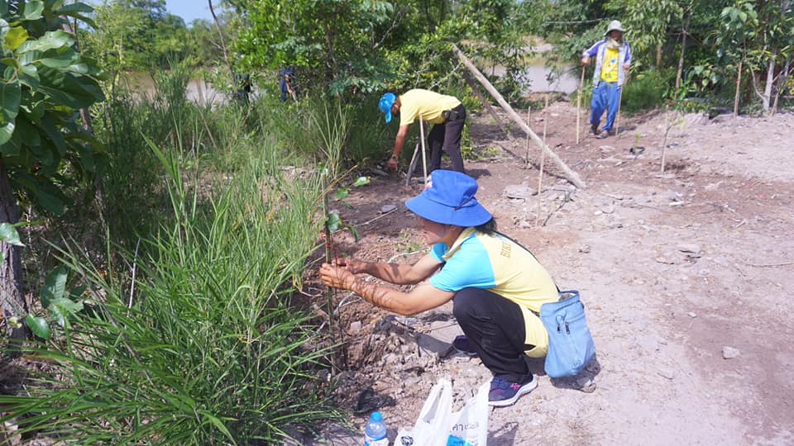
จดหมายข่าว
เทศบาลตำบลกุดชมภู อำเภอพิบูลมังสาหาร จังหวัดอุบลราชธานี
ฉบับที่ 6 เดือนมิถุนายน พ.ศ.2566
วันที่ 22 มิถุนายน พ.ศ. 2566 เวลา 09.00 น. นายมนตรี ศรีคำภา นายกเทศมนตรีตำบลกุดชมภู เป็นประธานพิธีเปิดโครงการ ปลูกต้นไม้รักษ์โลก พร้อมทั้งคณะผู้บริหารเทศบาลตำบลกุดชมภูสมาชิกสภาเทศบาล กำนัน ผู้ใหญ่บ้าน ส่วนราชการนักเรียน นักศึกษา และประชาชนในพื้นที่เทศบาลตำบลกุดชมภูร่วมปลูกต้นไม้กว่า 600 ต้น เพื่ออนุรักษ์สิ่งแวดล้อมและสร้างป่าให้กับชุมชน ณ วัดพุทธรักษา บ้านหินสูง หมู่ที่ 4 ตำบลกุดชุมภู อำเภอพิบูลมังสาหาร จังหวัดอุบลราชธานี
สำนักปลัดเทศบาล ฝ่ายอำนวยการ งานประชาสัมพันธ์ เทศบาลตำบลกุดชมภู

Slide 4
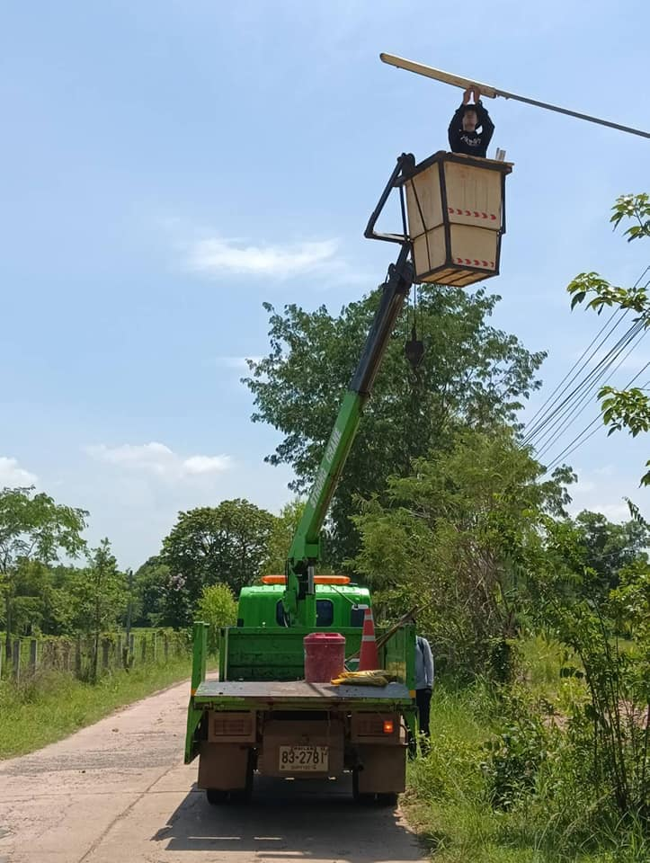
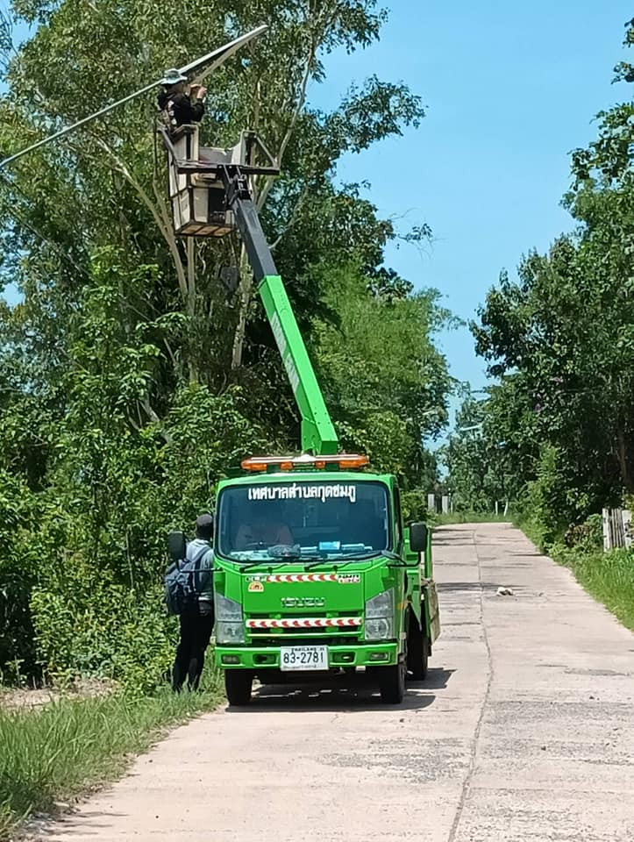
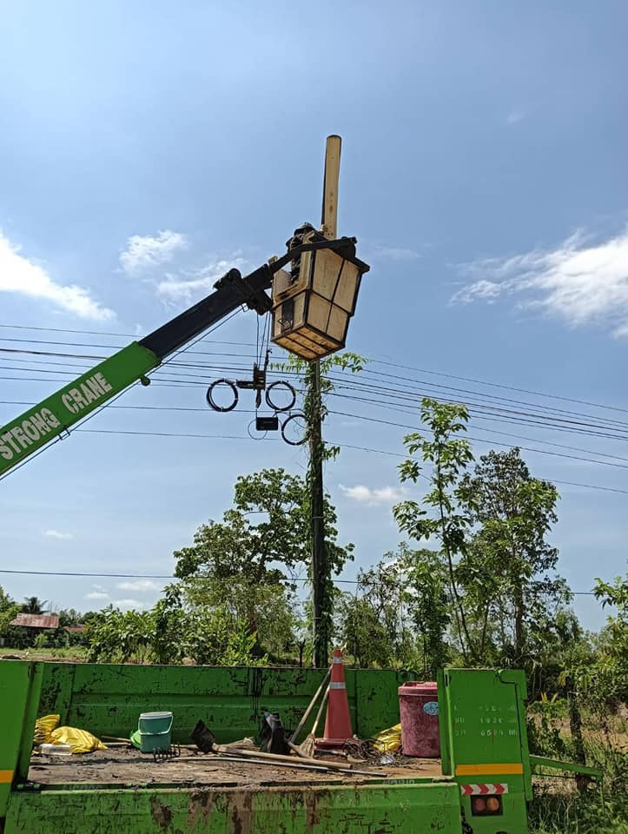
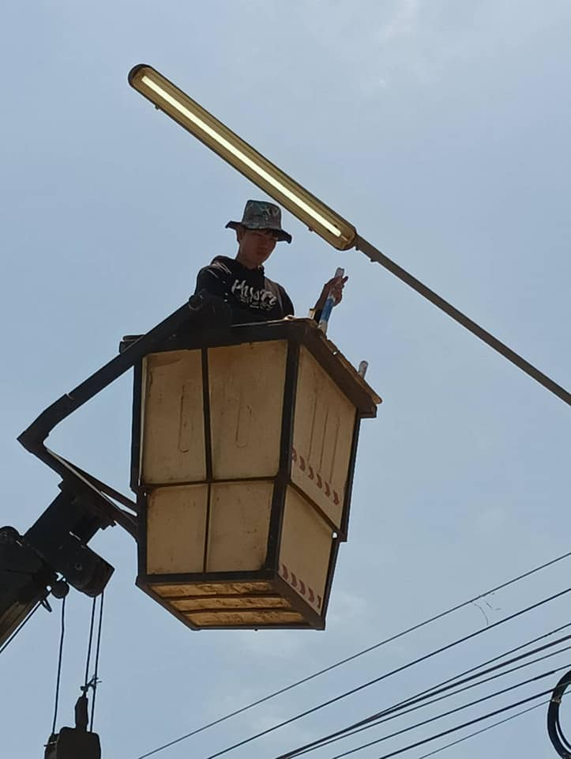
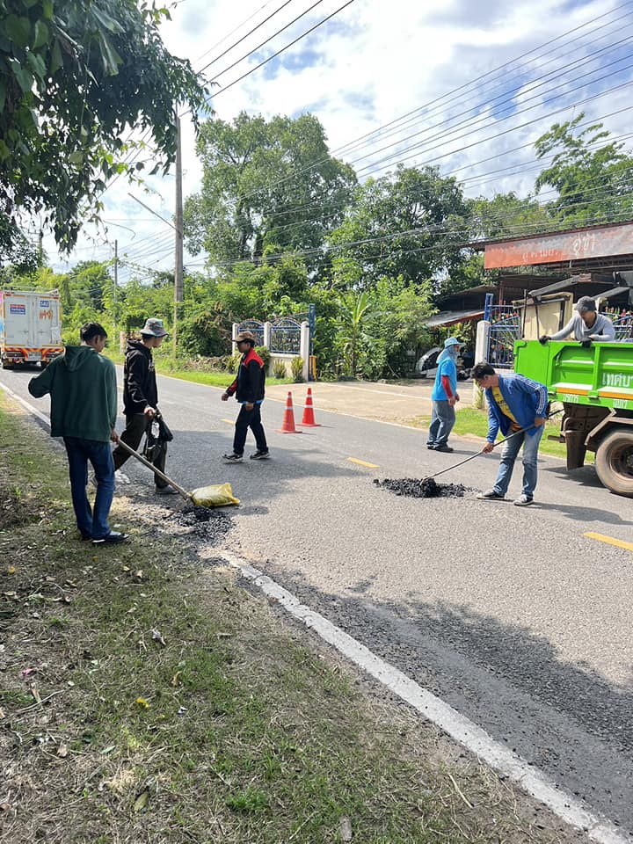
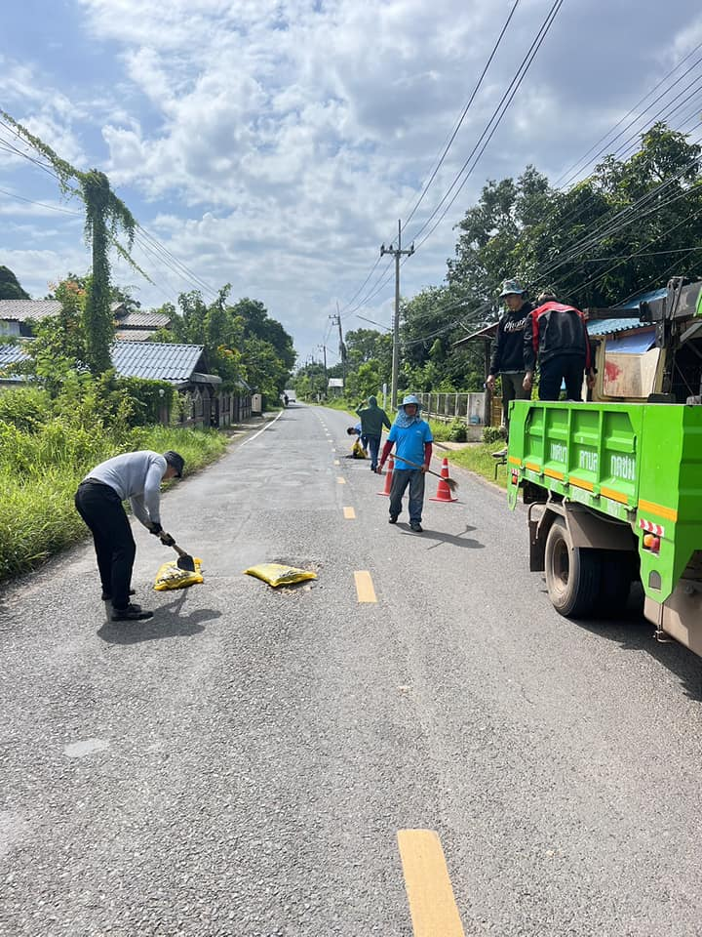
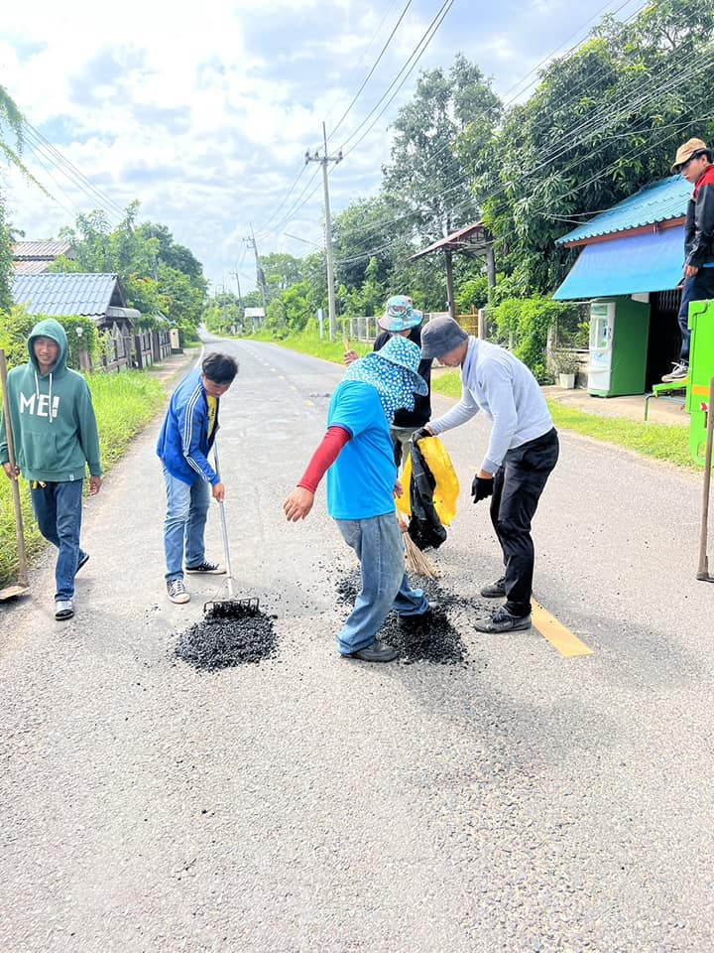
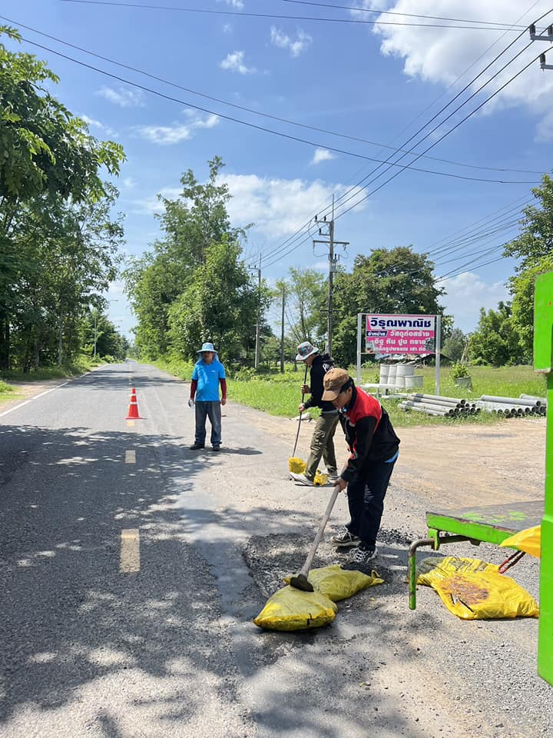
จดหมายข่าว
เทศบาลตำบลกุดชมภู อำเภอพิบูลมังสาหาร จังหวัดอุบลราชธานี
ฉบับที่ 6 เดือนมิถุนายน พ.ศ.2566
วันที่ 23 มิถุนายน พ.ศ. 2566 เวลา 09.00 น. เทศบาลตำบลกุดชมภู นำโดย นายมนตรี ศรีคำภา นายกเทศมนตรีตำบล
กุดชมภู มอบหมายงานกองช่างเทศบาลกุดชมภู ซ่อมแซมไฟฟ้าแสงสว่าง เพื่อความปลอดภัยในการสัญจรไปมาของพี่น้องประชาชนและประชนทั่วไป หมู่ที่ 4 บ้านหินสูง ซอย(ฟาร์มจระเจ้) ตำบลกุดชมภู อำเภอพิบูลมังสาหาร จังหวัดอุบลราชธานี
วันที่ 23 มิถุนายน 2566 เวลา 09. 00 น. เทศบาลตำบลกุดชมภู นำโดย นายมนตรี ศรีคำภา นายกเทศมนตรีตำบลกุดชมภู มอบหมายงานกองช่างเทศบาลกุดชมภู ออกซ่อมแซมถนนทางหลวง เส้นพิบูล-คันไร่ เพื่อความปลอดภัยของผู้ใช้รถใช้ถนน ในการสัญไป - มา ณ ถนนเส้นพิบูล- คันไร่ ตำบลกุดชมภู อำเภอพิบูลมังสาหาร จังหวัดอุบลราชธานี
สำนักปลัดเทศบาล ฝ่ายอำนวยการ งานประชาสัมพันธ์ เทศบาลตำบลกุดชมภู

Slide 5
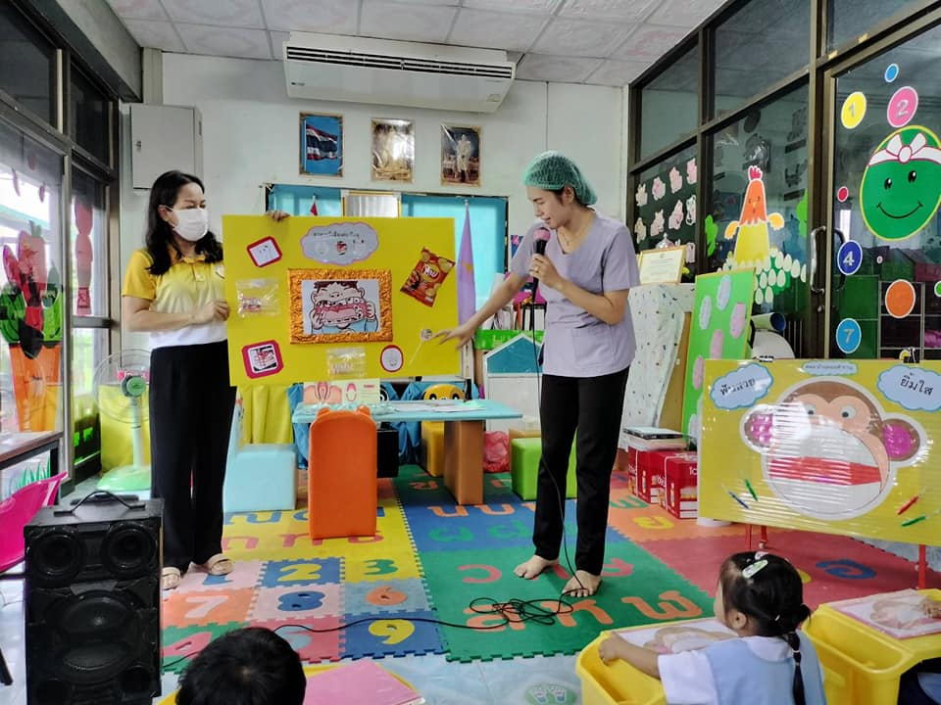
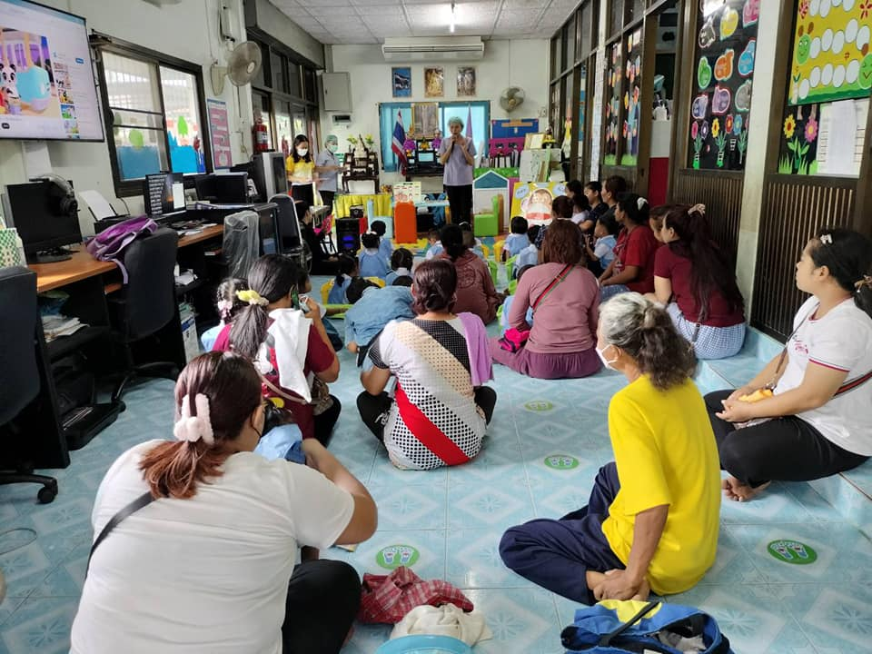
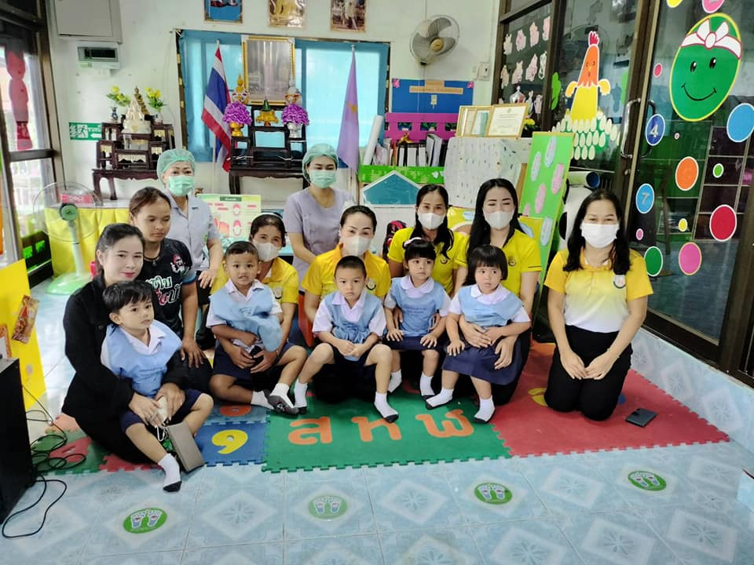
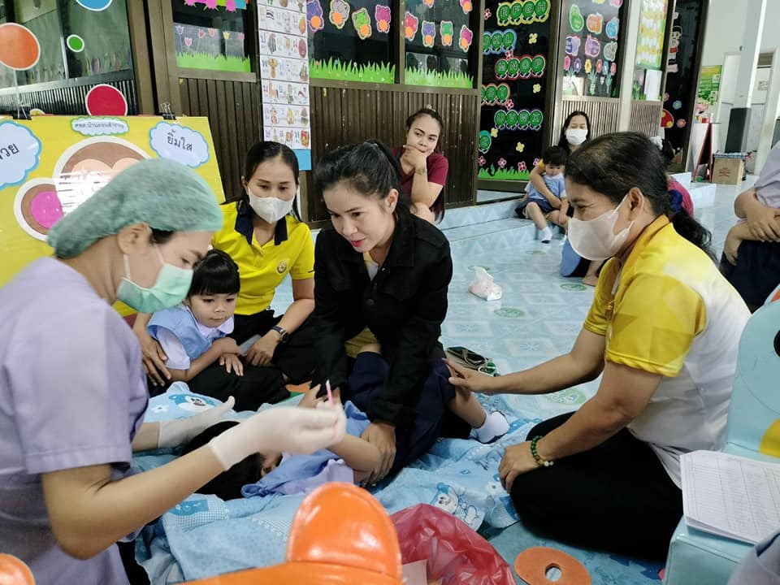
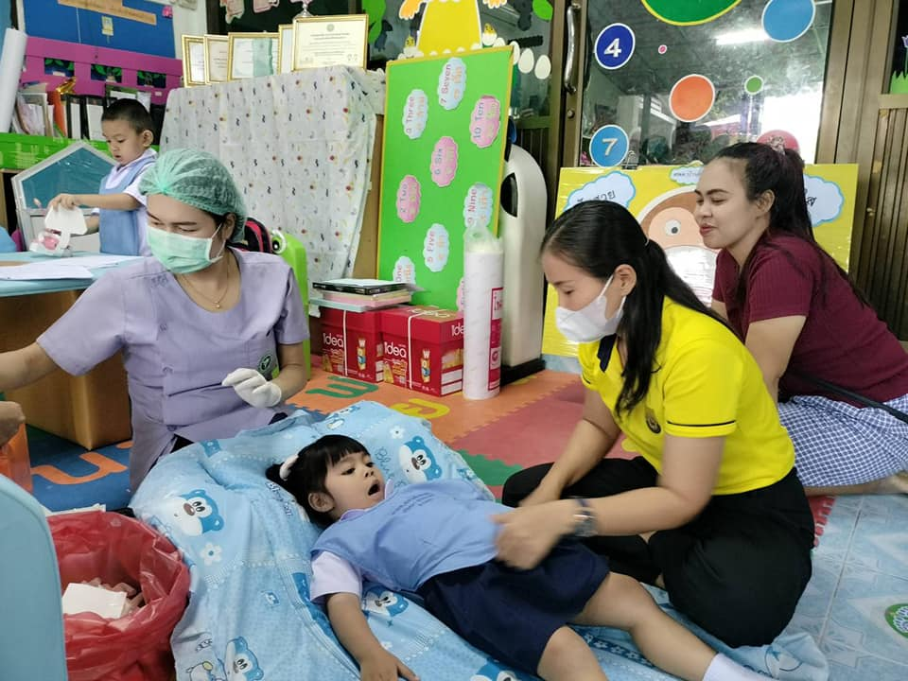
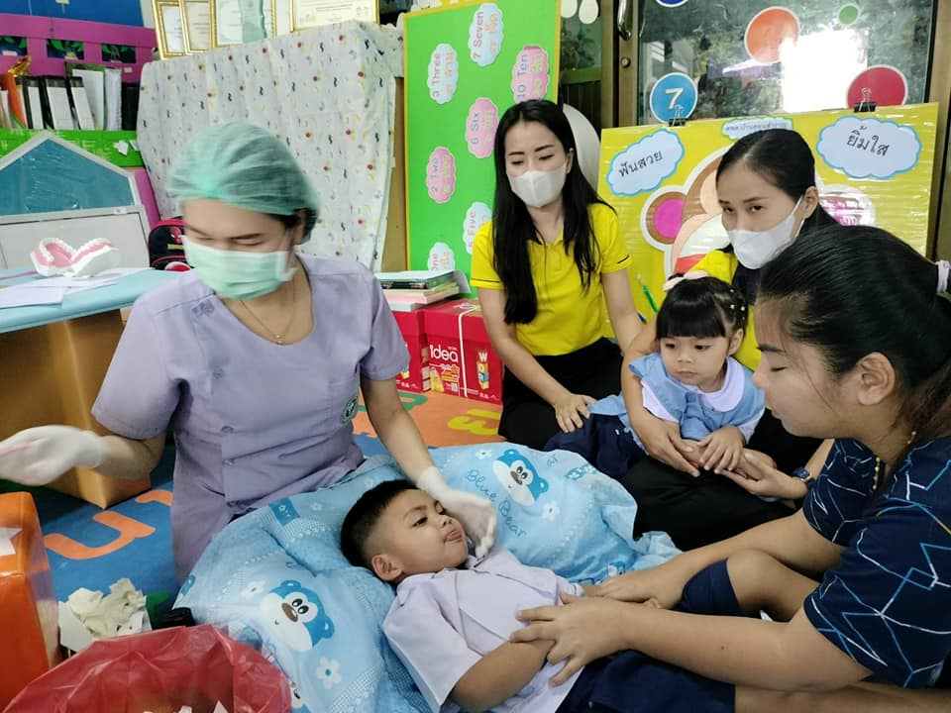
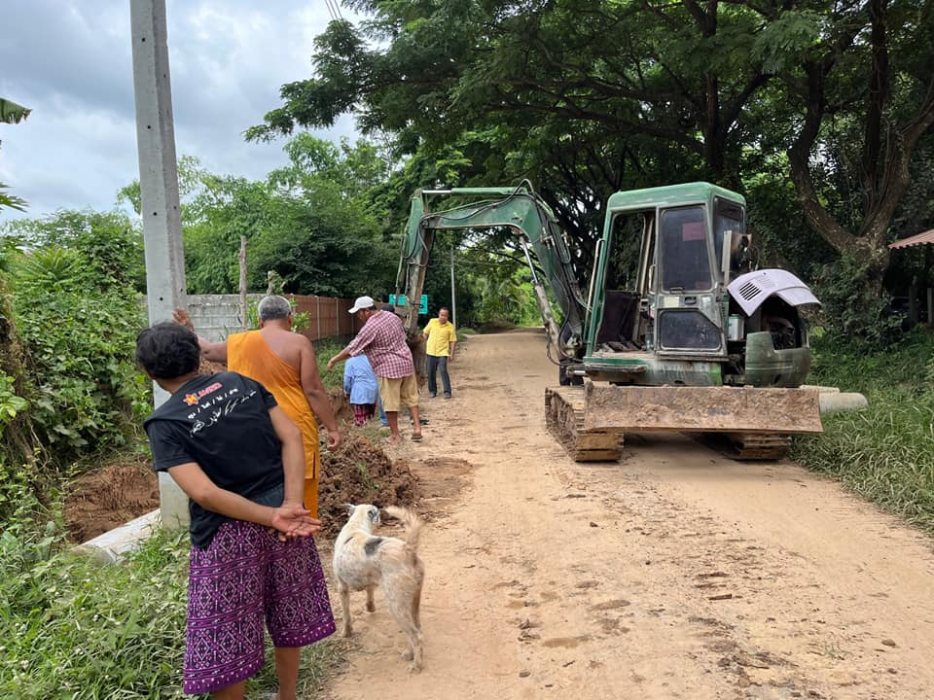
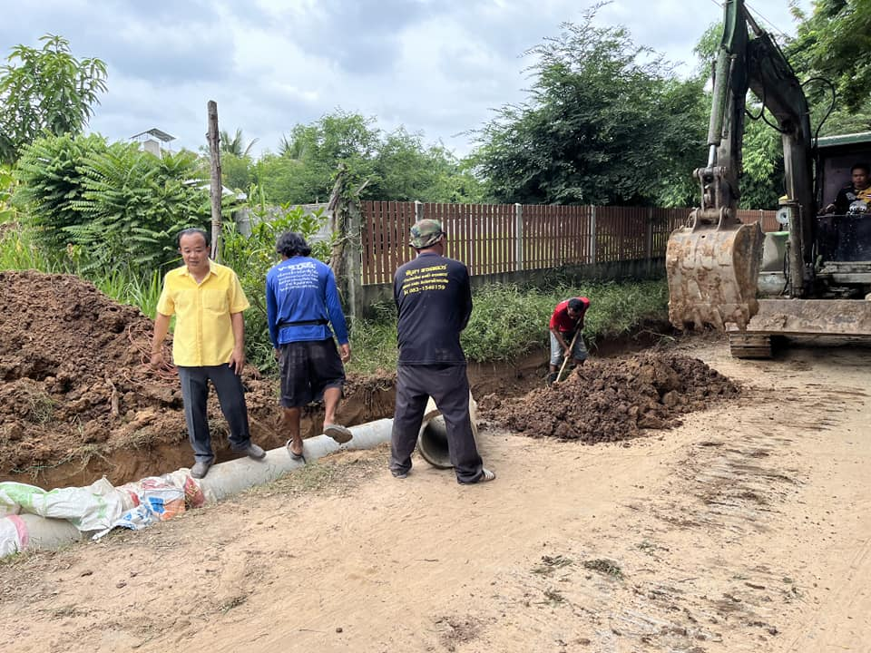
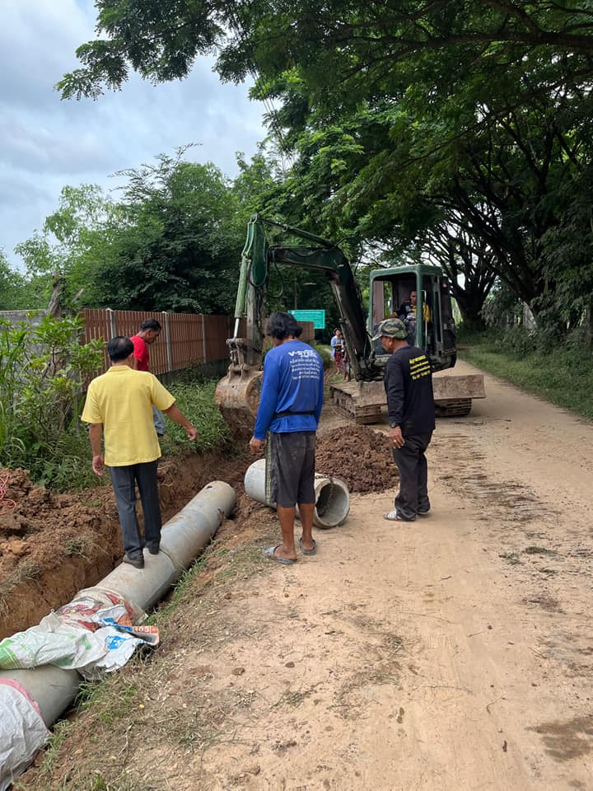
จดหมายข่าว
เทศบาลตำบลกุดชมภู อำเภอพิบูลมังสาหาร จังหวัดอุบลราชธานี
ฉบับที่ 6 เดือนมิถุนายน พ.ศ.2566
วันที่ 26 มิถุนายน พ.ศ. 2566 เวลา 09.00 น เทศบาลตำบลกุดชมภู นำโดย นายมนตรี ศรีคำภา นายกเทศมนตรีตำบล
กุดชมภู ได้รับความร่วมมือจากโรงพยาบาลส่งเสริมสุขภาพตำบลกุดชมภู เคลือบฟลูไลด์ เพื่อป้องกันผุให้กับเด็กนักเรียนในศูนย์พัฒนาเด็กเล็ก พร้อมทั้งให้ความรู้เกี่ยวกับการรักษาสุขภาพช่องปากและฟัน ให้นักเรียนในศูนย์พัฒนาเด็กเล็ก คุณครู และผู้ปกครอง พร้อมทั้งติดตามกิจกรรมการแปรงฟันในศูนย์พัฒนาเด็กเล็กในสังกัดเทศบาลตำบลกุดชมภู ณ ศูนย์พัฒนา
เด็กเล็กบ้านดอนสำราญ ตำบลกุดชมภู อเภอพิบูลมังสาหาร จังหวัดอุบลราชธานี
วันที่ 26 มิถุนายน 2566 เวลา 09.00 น. นายมนตรี ศรีคำภา นายกเทศมนตรีตำบลกุดชมภู พร้อมด้วยคณะผู้บริหารเทศบาลตำบลกุดชมภู ได้ทำการขุดลอกคลองระบายน้ำ เพื่อแก้ไขปัญหาน้ำท่วมถนน เพื่ออำนวยความสะดวกในการสัญจรไปมาของประชาชน เส้นหน้าวัดสระปทุมมาลัย บ้านดอนสำราญ หมู่ที่ 9 ตำบลกุดชมภู อำเภอพิบูลมังสาหาร จังหวัดอุบลราชธานี
สำนักปลัดเทศบาล ฝ่ายอำนวยการ งานประชาสัมพันธ์ เทศบาลตำบลกุดชมภู

Slide 6
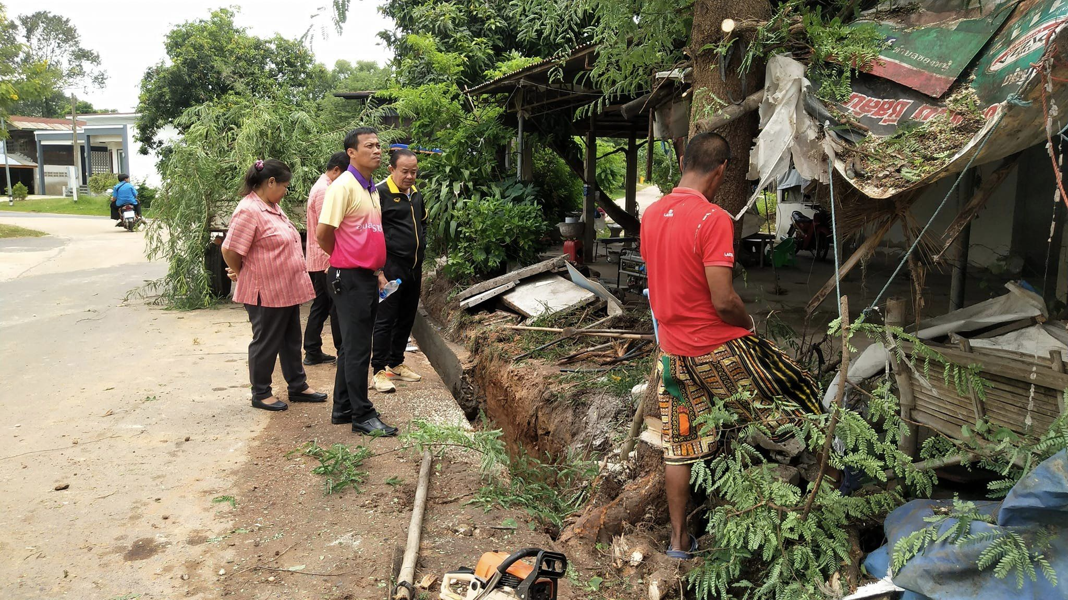
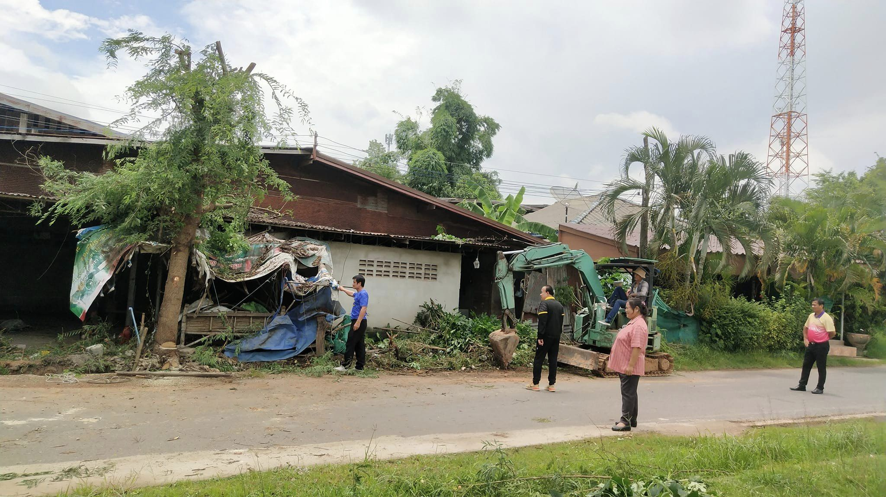
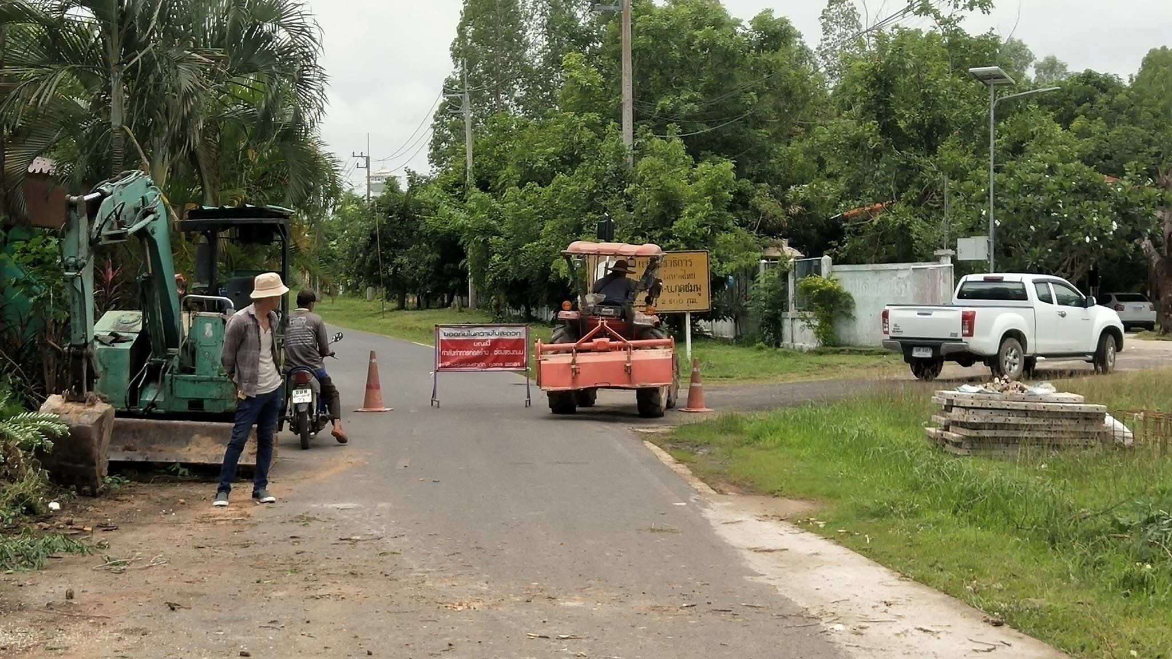
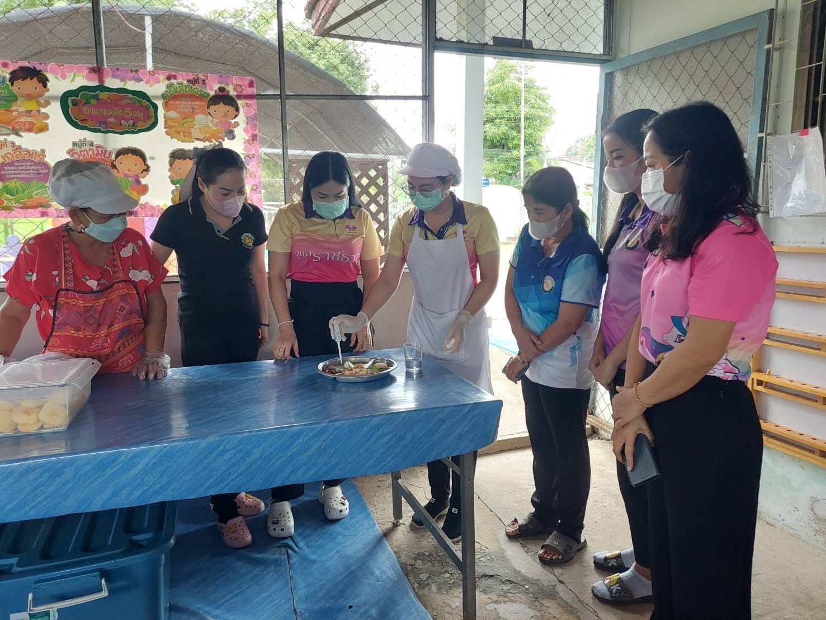
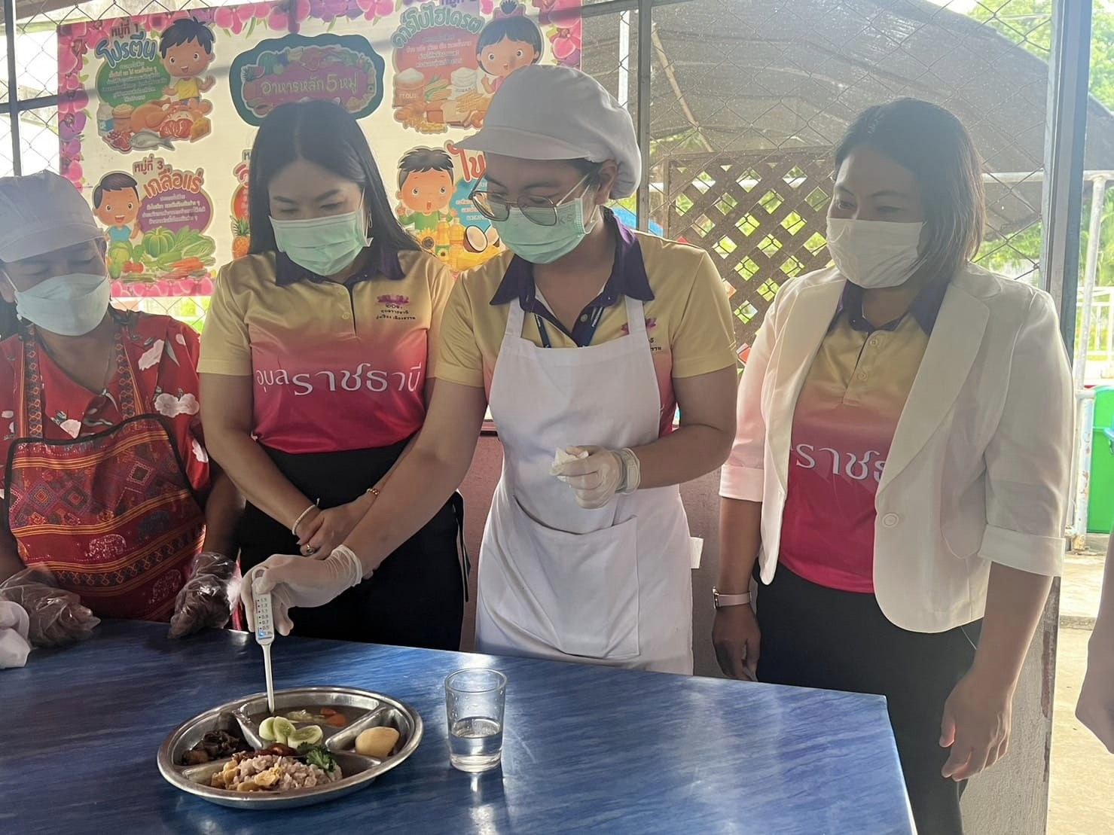
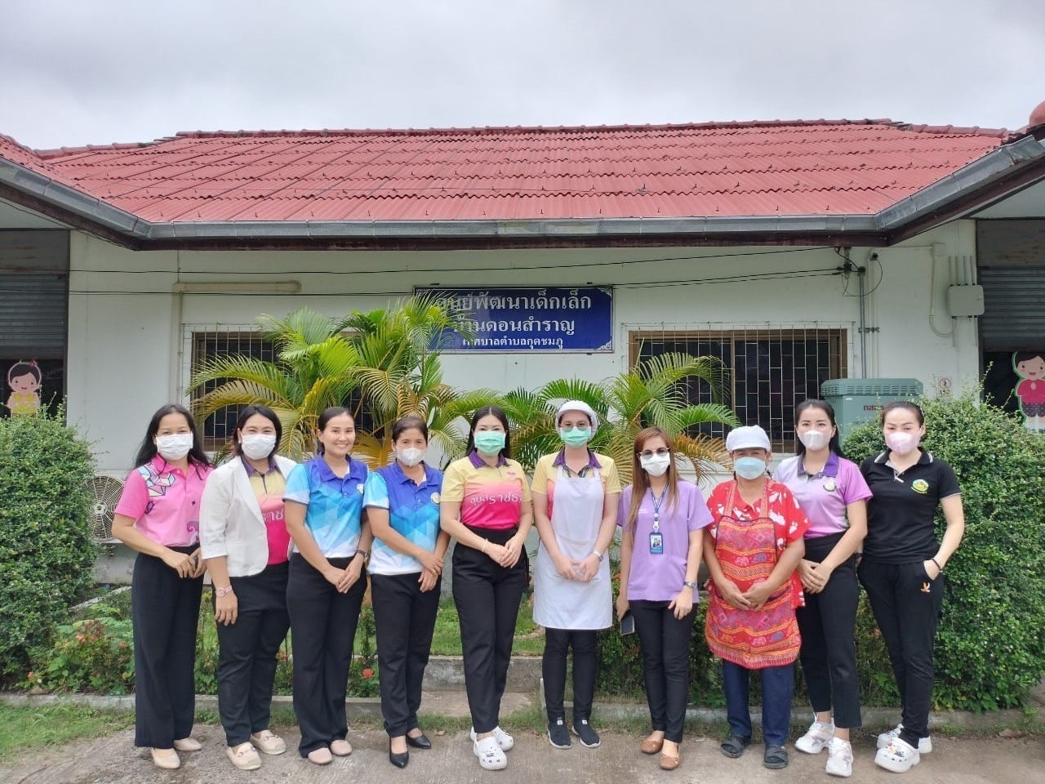
จดหมายข่าว
เทศบาลตำบลกุดชมภู อำเภอพิบูลมังสาหาร จังหวัดอุบลราชธานี
ฉบับที่ 6 เดือนมิถุนายน พ.ศ.2566
วันที่ 27 มิถุนายน พ.ศ. 2566 เวลา 09.40 น.เทศบาลตำบลกุดชมภู นำโดย นายมนตรี ศรีคำภา นายกเทศมนตรีตำบล
กุดชมภู พร้อมด้วยคณะผู้บริหารเทศบาลตำบลกุดชมภู ได้ทำการลงพื้นที่ตรวจคลองระบายน้ำ เพื่อแก้ไขปัญหาน้ำท่วมขังถนนและบ้านเรือนของประชาชน ณ บ้านหินลาด ตำบลกุดชมภู อำเภอพิบูลมังสาหาร จังหวัดอุบลราชธานี
วันที่ 27 มิถุนายน 2566 เวลา 11.00 น. เทศบาลตำบลกุดชมภู โดย นายมนตรี ศรีคำภา นายกเทศมนตรีตำบลกุดชมภู มอบหมายให้ นางสาวนภษร โพธิ์งาม รองปลัดเทศบาลตำบลกุดชมภู นางอังคณา จันทร์หนองหว้า ผู้อำนวยกองการศึกษา และเจ้าหน้าที่ โภชนาการอาหาร จากโรงพยาบาลพิบูลมังสาหาร เข้าตรวจสอบค่าความเค็ม ของศูนย์พัฒนาเด็กเล็กบ้าน
ดอนสำราญ ผลตรวจค่าความเค็ม 0.3 ผ่านตามเกณฑ์ เพื่อให้นักเรียนในศูนย์พัฒนาเด็กเล็กได้รับประทานอาหารที่ครบ 5 หมู่ สะอาด ปลอดภัยตามหลักโภชนาการ
สำนักปลัดเทศบาล ฝ่ายอำนวยการ งานประชาสัมพันธ์ เทศบาลตำบลกุดชมภู

Slide 7
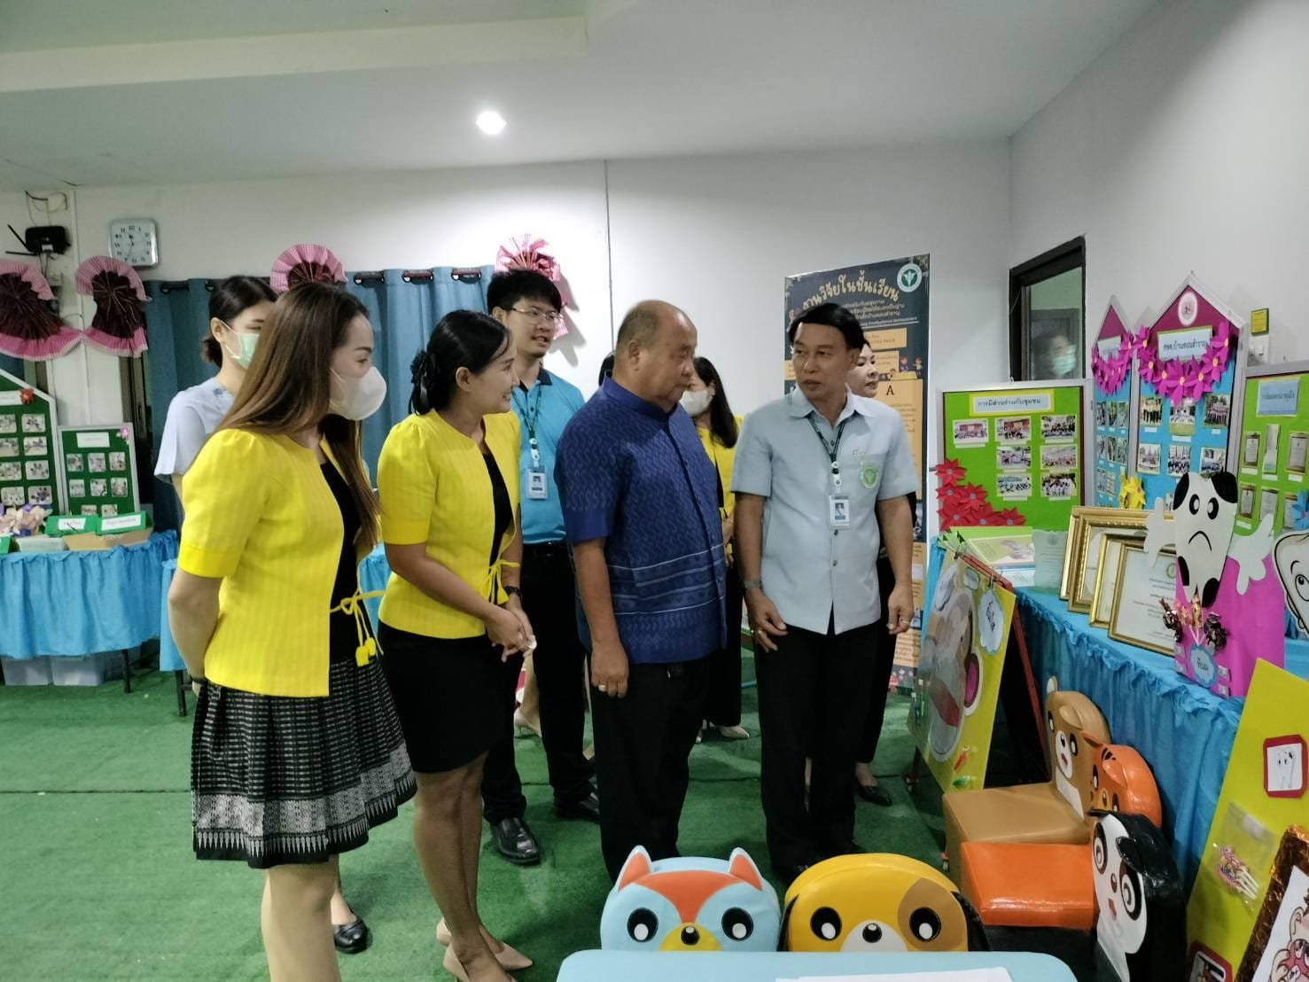
จดหมายข่าว
เทศบาลตำบลกุดชมภู อำเภอพิบูลมังสาหาร จังหวัดอุบลราชธานี
ฉบับที่ 6 เดือนมิถุนายน พ.ศ.2566
วันที่ 28 มิถุนายน พ.ศ. 2566 เวลา 09.00 น. เทศบาลตำบลกุดชมภู นำโดย นายมนตรี ศรีคำภา นายกเทศมนตรีตำบล
กุดชมภู มอบหมายให้ นายประสงค์ แพทย์เพียร ที่ปรึกษานายกเทศมนตรีตำบลกุดชมภู นางสาวนภษร โพธิ์งาม รองปลัด เทศบาลตำบลกุดชมภู นางอังคณา จันทร์หนองหว้า ผู้อำนวยการกองการศึกษา พร้อมครู ศูนย์พัฒนาเด็กเล็กดอนสำราญ นำเสนอผลการดำเนินงาน ส่งเสริมทันตสุขภาพ ในศูนย์พัฒนาเด็กเล็ก ปี 2566(โซน 3) ณ สาธารณสุขอำเภอพิบูลมังสาหาร อำเภอพิบูลมังสาหาร จังหวัดอุบลราชธานี
วันที่ 30 มิถุนายน 2566 เวลา 10.30 น. เทศบาลตำบลกุดชมภู โดย นายมนตรี ศรีคำภา นายกเทศมนตรีตำบลกุดชมภู มอบหมายให้ นางหนูพัด แกพิษ รองนายกเทศมนตรีตำบลกุดชมภู พร้อมด้วย นายประสงค์ แพทย์เพียร ที่ปรึกษานายกเทศมนตรีตำบลกุดชมภู สมาชิกสภาเทศบาลฯ พนักงาน เจ้าหน้าที่ เทศบาลตำบลกุดชมภู มอบผ้าอ้อมสำหรับผู้ใหญ่
ให้แก่ผู้ป่วยติดเตียง จำนวน 1 ราย หมู่ 9 บ้านดอนสำราญ ตำบลกุดชมภู อำเภอพิบูลมังสาหาร จังหวัดอุบลราชธานี
สำนักปลัดเทศบาล ฝ่ายอำนวยการ งานประชาสัมพันธ์ เทศบาลตำบลกุดชมภู

